Slide 1
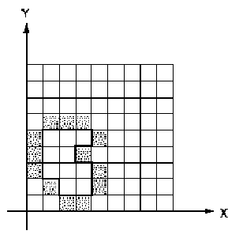
思考: 边界
给出从X，Y出发的路线（N，E，W，S），找出边界。

